Slide 1
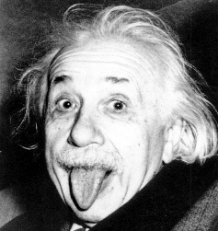
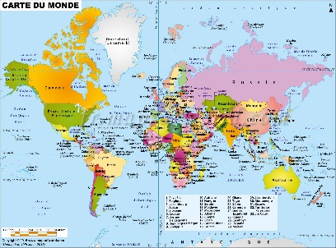
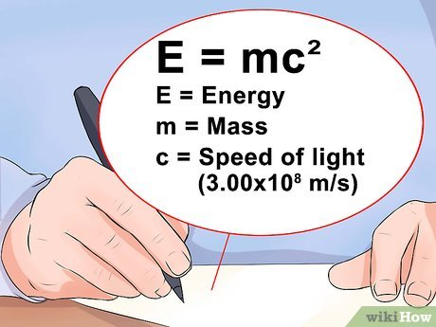
Einstein
Nom au complet : Albert Einstein
Nationalité : Allemagne
Drapeau :
Carte du monde :
Période de temps : 1879-1955
Découverte/œuvre : E=mc²

